Slide 1
تصنيف التلوث البيئي
ا.م.د. مها كامل جواد

Slide 2
التلوث البيئي
يختلف علماء البيئة والمناخ في تعريف دقيق ومحدد للمفهوم العلمي للتلوث البيئي، وأيا كان التعريف فإن المفهوم العلمي للتلوث البيئي مرتبط بالدرجة الأولى بالنظام الإيكولوجي، اذ أن كفاءة هذا النظام تقل بدرجة كبيرة وتصاب بشلل تام عند حدوث تغير في الحركة التوافقية بين العناصر المختلفة.

Slide 3
التلوث البيئي
التغير الكمي أو النوعي الذي يطرأ على تركيب عناصر هذا النظام يؤدي إلى الخلل في هذا النظام، ومن هنا نجد أن التلوث البيئي يعمل على إضافة عنصر غير موجود في النظام البيئي أو انه يزيد أو يقلل وجود أحد عناصره بشكل يؤدي إلى عدم استطاعة النظام البيئي على قبول هذا الأمر الذي يؤدي إلى أحداث خلل في هذا النظام.

Slide 4
التلوث البيئي
يمكن تقسيم التلوث إلى ثلاث درجات متميزة
التلوث المقبول
التلوث الخطر
التلوث المدمر

Slide 6
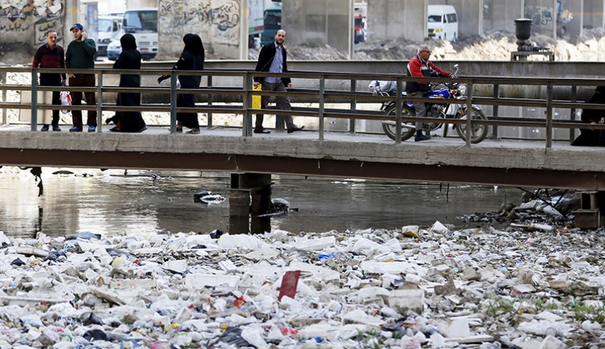

Slide 7
